Slide 1
讲道表
221
计划你的未来
1
Dr. Rick Griffith • 博士 • 新加坡神学院 • BibleStudyDownloads.org

Slide 2
为什么要计划？
221
决定主题？
没有重复
凝聚力
关联性
领导
例子
平衡

Slide 3
要如何准备一个有效率的讲道表
221
把你明年的证道主题或书卷变为你今年个人的灵修的材料
列下所要的书卷和主题

Slide 4
明年的主题
221
查经
圣经研读法
创世纪
约拿
玛拉基
约翰一书
马可福音
以弗所书
雅各书
信仰的基础
教会生活
属灵恩赐
神的属性
长老

Slide 5
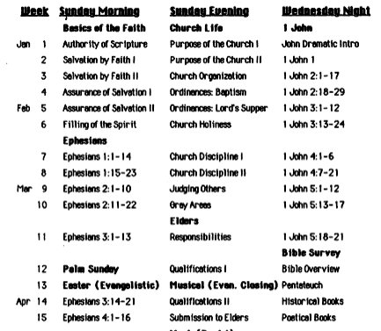
讲道表的例子
222
信仰基础
教会生活
约翰一书
1月
2月
以弗所书
3月
长老
圣经研读
棕榈周日
复活节
4月

Slide 6
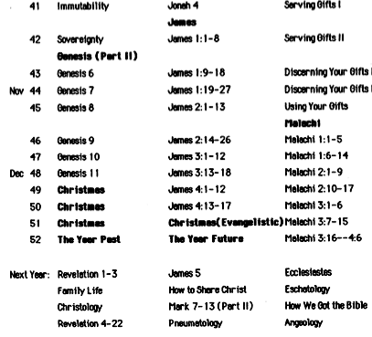
222
雅各书
创世纪（第二部份）
11月
讲道表的例子
玛拉基
12月
圣诞节
圣诞节
圣诞节
过去一年
未来一年
明年：
启示录 1－3
家庭生活
基督论
启示录 4－22
雅各书 5
如何分享基督
马可福音 7－13
圣灵论
传道书
末世论
圣经如何来
天使学

Slide 7
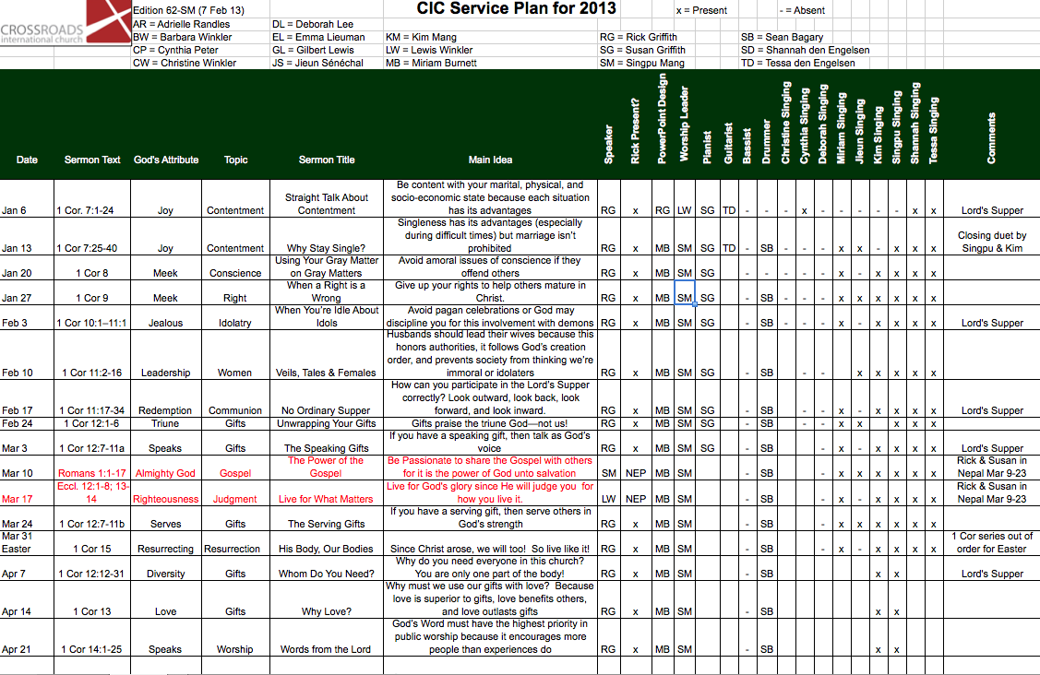
更仔细的讲道表内容
223a
圣餐
圣餐
圣餐

Slide 8
亚当路长老会 2012 手册 提前一年宣传 下一年的 讲题与经文
223b

Slide 9
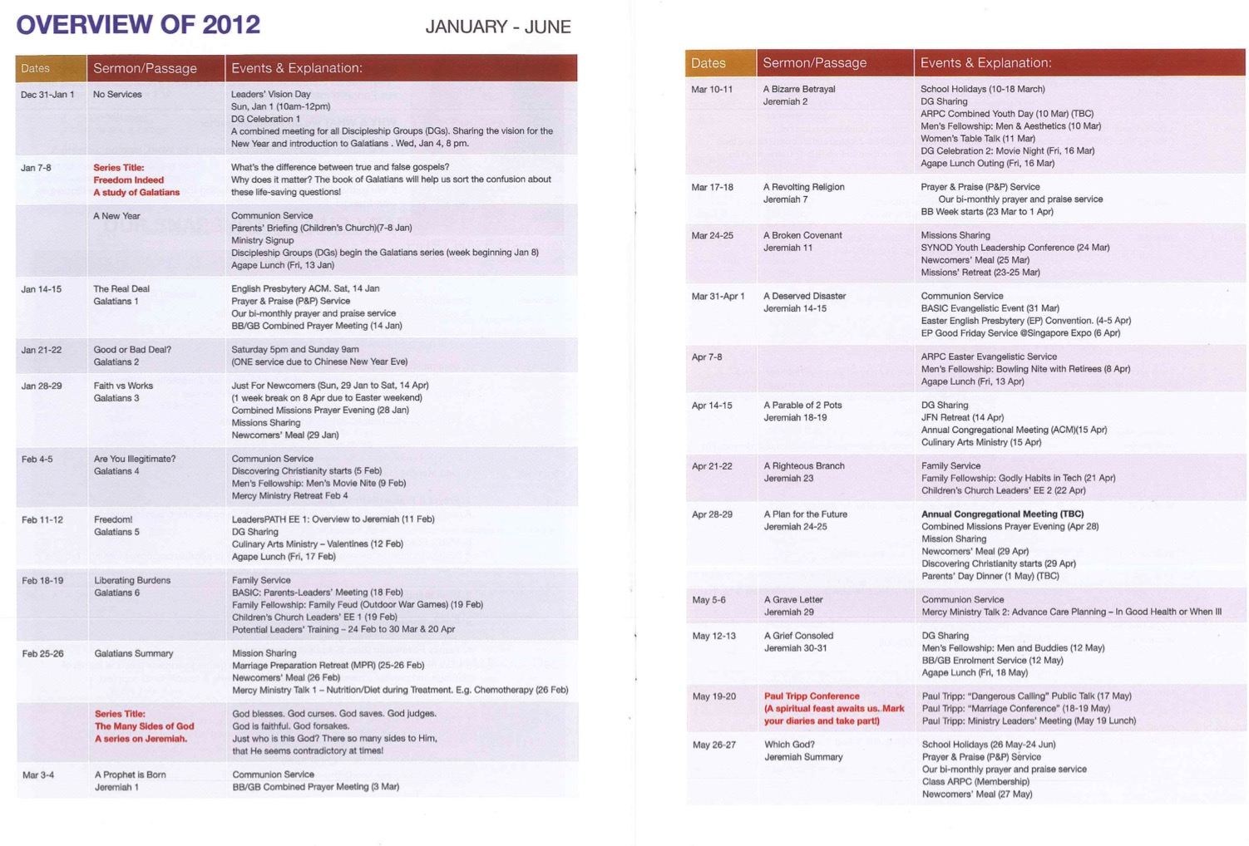
ARPC 细心的策划
223c-d
2012年概观
1月－6月
日期
讲题／经文
活动与详情
日期
讲题／经文
活动与详情

Slide 10
Black

Slide 11
讲道链接地址 BibleStudyDownloads.org
免费获得该讲解!
圣经学习下载
Notes:
The explanation for free!
Preaching/Homiletics link address

